Slide 1
Государственное бюджетное общеобразовательное учреждение Самарской области средняя общеобразовательная школа №2 ж.-д. ст. Шентала муниципального района Шенталинский Самарской области структурное подразделение детский сад "Теремок"
Проект
«Растим будущих строителей-инженеров»
Воспитатель: Акопян Асмик Бариси
E-mail: Asmik40@mail.ru

Slide 2
Введение:
Зачатки инженерного мышления необходимы ребенку уже с малых лет, так как с самого раннего детства он находится в окружении техники, электроники, конструкторов "Лего".
Ребенок должен получать представление о начальном моделировании и конструировании, как о части научно-технического творчества с раннего детства. Основы моделирования и конструирования должны естественным образом включаться в процесс развития ребенка так же, как и изучение формы, цвета и размера. В процессе конструктивной деятельности у детей формируются умения целенаправленно рассматривать предметы, анализировать их и на основе такого анализа сравнивать однородные предметы, отмечая в них общее и различное, делать обобщения.

Slide 3
Введение:
Решая конструктивные задачи, дети учатся анализировать, находить самостоятельные решения, создавать замысел конструкций и в соответствии с ним планировать свою деятельность.
Дети от природы любознательны и полны желания учиться. Всё, что нужно для того, чтобы они могли проявить свои дарования, - это умное руководство и выбор такого вида деятельности, чтобы она способствовала формированию умственной активности дошкольника. Это способность рассуждать, делать логические умозаключения и обосновывать свои решения.
Необходимо создавать мотивацию, развивать потребность в творческой деятельности, обеспечивать условия, при которых ребенок, владеющий навыками той или иной деятельности, имел бы возможность самостоятельно проявить свои творческие способности.

Slide 4
Метод, содержание, длительность, участники, гипотеза
По ведущему методу: практико - ориентированный
По содержанию: Развитие познавательно – исследовательской и продуктивной (конструктивной) деятельности.
По длительности: краткосрочный
Участники проекта: воспитатель, родители, дети.
Гипотеза проекта по конструированию:
1. Формирование целостной картины мира, расширение кругозора детей;
2. Приобщение дошкольников к миру конструктивного творчества;
3. Развитие конструкторских навыков и умений, эстетического вкуса;

Slide 5
Цели и задачи проекта:
Цель: Формирование инженерного мышления детей, посредством развивающего пространства и интеграции образовательного процесса.
Задачи:
1. Развитие познавательных мотивов;
2. Формирование у детей навыков конструктивной деятельности и моделирования;
3. Развитие умственных и творческих способностей, а также навыков инженерного мышления, через конструктивную деятельность.
4. Воспитание волевых качеств, способность к самообучению и умение организовать свою поисковую деятельность.

Slide 6
Задачи психолого-педагогической работы с детьми:
Обучающие: познакомить детей с профессией «строитель», со строительной техникой, с некоторыми профессиональными действиями и с инструментами – помощниками строителя, обучать способам деятельности. Расширять кругозор детей, обогащать словарный запас.
Развивающие: создать условия для развития умений: умение создавать оригинальные архитектурные сооружения, проектировочных умений. Продолжать развивать творчество, образное представление, эстетическое восприятие и навыки работы с различным материалом, прогнозировать подбор средств для решения проблемы.

Slide 7
Задачи психолого-педагогической работы с детьми:
Воспитательные: формировать отношение к себе, другим, к окружающему миру. Воспитывать интерес к профессии строителя. Формировать чувство гордости за свой район, доброжелательного и уважительного отношения к людям строительных профессий. Воспитывать самостоятельность в выборе средств выразительности, настойчивость в достижении положительного результата работы. Воспитывать интерес к познавательной, конструктивной и продуктивной деятельности

Slide 8
Материалы и оборудование:
*Подбор видеоматериалов по теме;
*Набор игрушек «Строительная техника», «Инструменты»;
*Мультимедийная установка;
*Иллюстрации с изображением архитектурных строений; конструктор;
*Картина «Строительство дома»;
*Проектор;
*Компьютер;
*Иллюстрации, презентации: «Строительные специальности», «Район, в котором я живу», «Мы покорили космос», и др. Конструкторы «Лего», «Большой строительный набор», машины, игрушки.

Slide 9
Ожидаемый результат:
Ребенок может:
*Проявлять интерес к конструированию;
*Самостоятельно зарисовывать план-схему и продумать план создания объекта (постройка, игрушка, механизмы, плоскостная модель) ;
*Осуществлять поиск информации;
*Совместно с родителями или самостоятельно создавать различные продукты деятельности;
*Формулировать и представлять собственную точку зрения;
*Родители поняли значимость привлечения детей к деятельности по художественному конструированию;
*Коллеги приняли опыт разработки проекта.

Slide 10
Вид конструктивного материала:
Строительный материал - объемные (или плоскостные) деревянные окрашенные (или неокрашенные) строительные детали простой геометрической формы.
Бросовый материал (спичечные коробки, разные по величине, форме, материалу упаковочные коробки, пластмассовые банки, бутылки, ящики и т. п.).
Цветные мягкие и твердые объемные крупногабаритные модули.
Конструирование из влажного песка.
Разные виды конструктора.
Интерактивный стол (программы для детского конструирования).

Slide 11
Заключение:
Целенаправленное и систематическое обучение детей конструированию и моделированию играет большую роль в подготовке детей к школе. Оно способствует формированию у детей умения учиться. Такой познавательный мотив вызывает существенные изменения в психических процессах. Эти изменения состоят в основном в способности произвольно управлять своими познавательными потребностями. На занятиях конструированием и в игре у детей воспитывается воля, сдержанность, умение выслушивать объяснение педагога и работать в соответствии с инструкциями, в совместной работе согласовывать друг с другом действия, преодолевать трудности в достижении цели.

Slide 12
Заключение:
Детская инженерия - это инновационное мышление, оно определено как мышление, направленное на обеспечение инновационной деятельности, осуществляемой на когнитивном и инструментальном уровнях и характеризующееся как творческое, научно-теоретическое, социально-позитивное, конструктивное, прагматичное и преобразующее

Slide 13
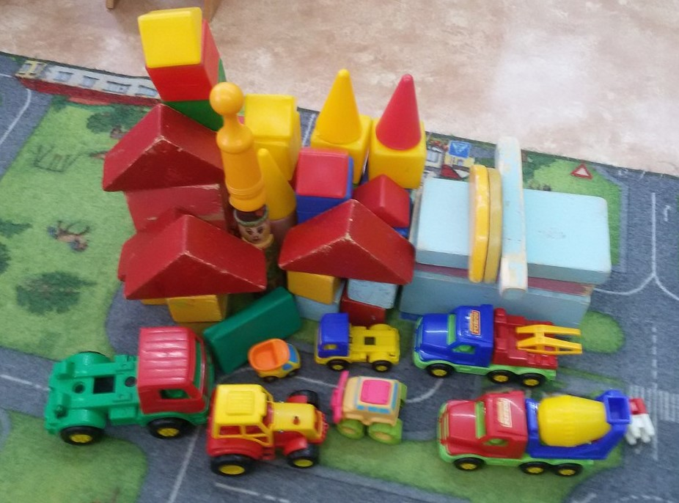
Конспект занятия по конструированию
в подготовительной группе
по теме «Постройка города будущего»

Slide 14
Цель и программное содержание:
Цель: развивать навыки индивидуального и совместного конструирования.
Программное содержание:
*Развивать конструктивное воображение и творчество, проявление индивидуального стиля конструирования.
*Использовать при обдумывании замысла в качестве наглядной опоры схему будущей конструкции.
*Обогащать познавательные знания о строительных профессиях.
*Формировать навыки общения, речевой и поведенческий этике.

Slide 15
Предварительная работа и оборудование
Предварительная работа:
*Чтение художественной литературы: Г. Люшин «Строители», С. Баруздин «Строим дом», М. Познанская «Пойдем на работу».
*Рассматривание фотографий и иллюстраций с изображением различных зданий, беседы о строительных профессиях.
Оборудование:
*Письмо;
*Загадки о строительных профессиях;
*Иллюстрации, схемы, инструкции, готовые постройки;
*Интерактивная доска, картинки с городом;
*Разные виды конструктора.

Slide 16
Ход занятия:
Воспитатель: Ребята к нам в группу пришло письмо. Интересно от кого? Хотите узнать?
Дети: Да!
Воспитатель: Посмотрите это же здание администрации района. (воспитатель читает письмо)
«Дорогие ребята, администрация района объявляет конкурс среди подготовительных групп детских садов на тему «Постройка города будущего».
Администрация Шенталинского района

Slide 17
Ход занятия:
Воспитатель: Вы хотели бы в нём поучаствовать?
Дети: Да.
Воспитатель: Наш район молодой, с каждым годом становится лучше и краше, в новых микрорайонах построено много красивых зданий.
Скажите а что такое микрорайон? (ответы детей). Тогда посмотрите на экран. - Что вы видите? (на экране фотография города будушего).
- Какие здания вы видите на картине? (жилые дома, магазин, аптека, кинотеатр. Есть высокие дома, с колоннами, детский сад - двухэтажное здание).
- Как расположены здания и сооружения? (между зданиями есть проходы, чтобы могли пройти люди, проехать машины).

Slide 18
Ход занятия:
- Ребята, а вы знаете, кто проектирует и строит дома? (архитектор проектирует дома, а строители их строят).
Давайте и мы сегодня превратимся в строителей, мы же получили заказ на разработку проекта нового микрорайона города.
Сначала мы вспомним, какие бывают строительные профессии (воспитатель загадываем загадки, дети отгадывают и на экране появляется картинка отгадки).
Воспитатель: Какие еще строительные профессии вы знаете?
(Предполагаемые ответы детей: Бетонщик – фундаменты для дома закладывает, крановщик – кирпичи наверх подает, штукатур отделывает стены и потолки.

Slide 19
Ход занятия:
Воспитатель: Все эти профессии нужны, чтобы строить надежные и прочные дома. Ну что, вы готовы к работе? Назовите, какие материалы, и детали вы будете использовать? (Бруски, кирпичики разной длины, цилиндры, призмы, пластины, арки, полусферы и другие строительные материалы). Ваша постройка должна получиться удобной, прочной и красивой. Строить здания вы будете вдвоем. Подойдите к столу, выберите карточку и обсудите свою постройку (на карточке картинка будущей постройки). А теперь подберите строительный материал и начинайте работать (В ходе строительства воспитатель оказывает помощь, советует, наблюдает за деятельностью детей (их взаимодействие в совместном строительстве, как договариваются, распределяют функции).

Slide 20
Ход занятия:
Воспитатель: При завершении работы воспитатель с помощью вопросов направляет рассказы детей о своей постройке на характеристику особенностей и способа конструирования.
Что мы сегодня строили?
Нравятся вам постройки?
Сколько зданий у вас построено?
Какие здания построили?
Все конструкции устойчивые?
Воспитатель: На этом работа наша завершается. Всем участникам спасибо за интересный проект нового микрорайона. Сейчас мы его сфотографируем и отправим на конкурс ну, а потом вы можете поиграть со своей постройкой.
Воспитатель поощряет детей за дружную, слаженную работу (раздаются медали с фотографией строителя).

Slide 21
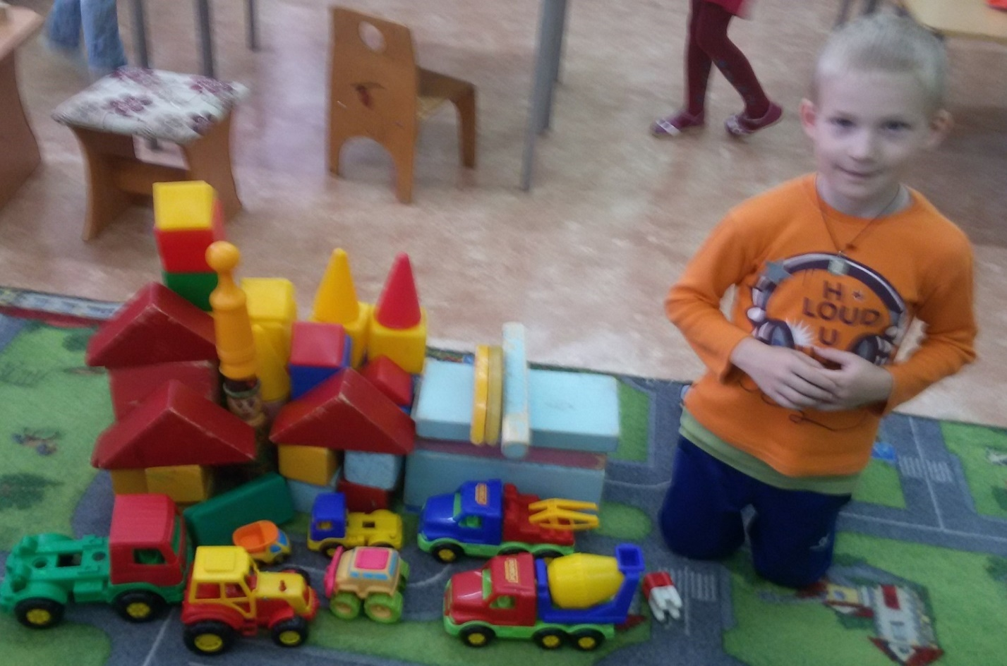
«Постройка «Город будущего»»

Slide 22
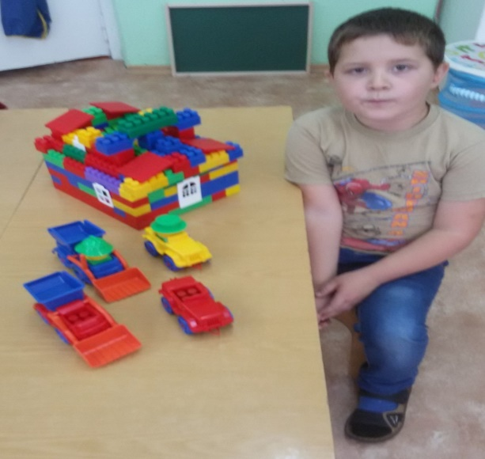
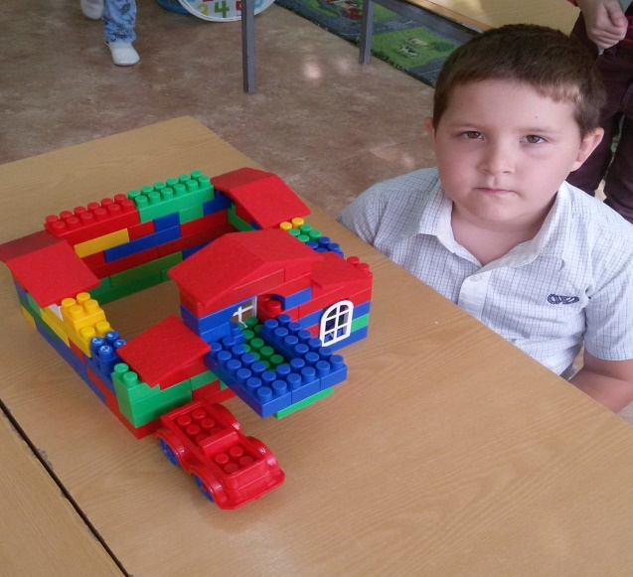
«Постройка коттеджа»

Slide 23
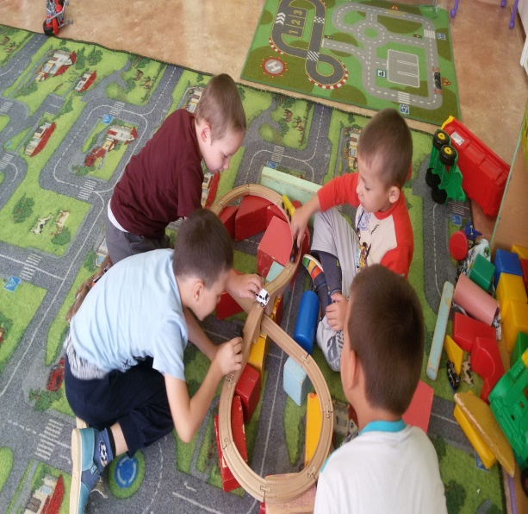
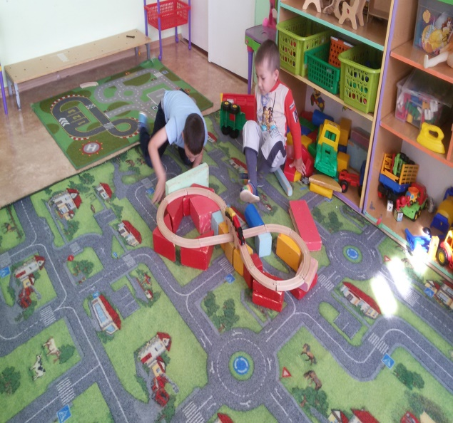
«Постройка кольцевой дороги»

Slide 24
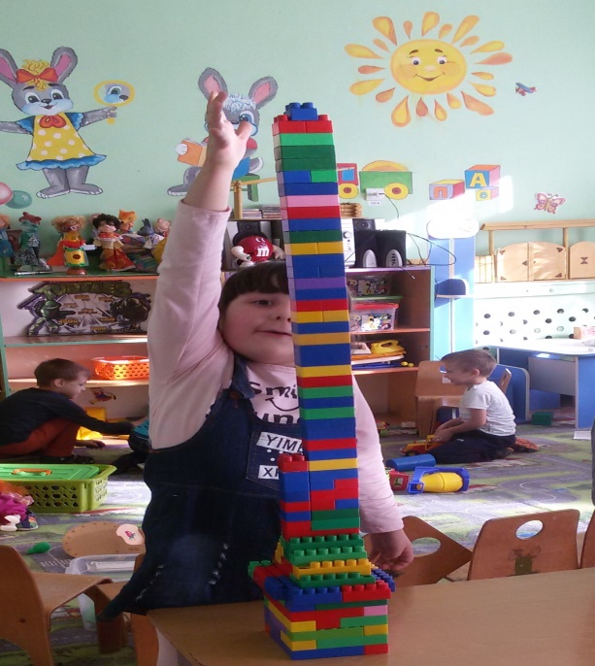
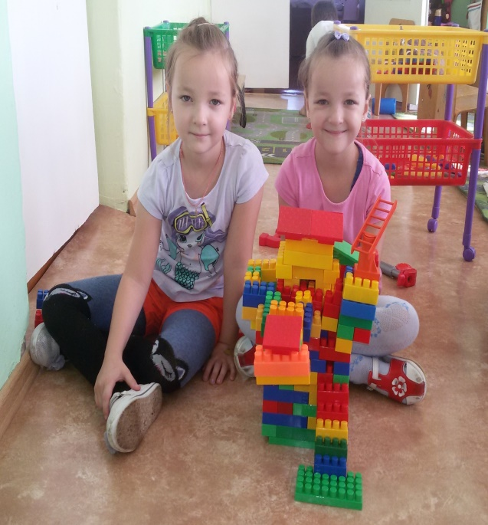
«Постройка многоэтажного дома»

Slide 25
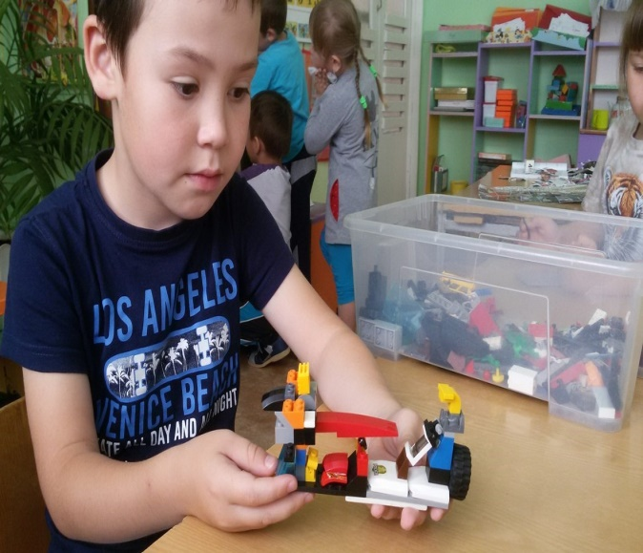
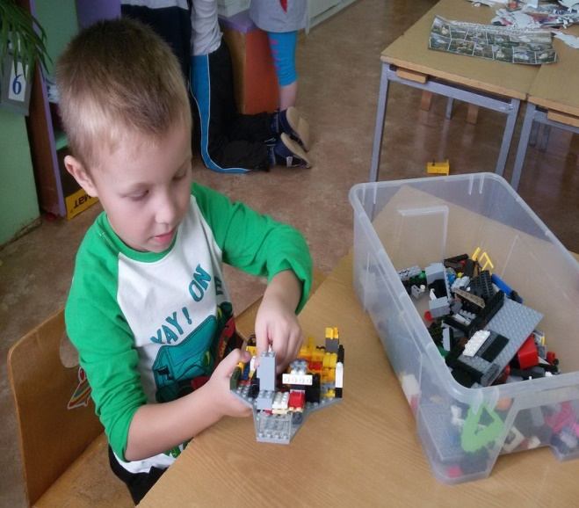
«Мы покоряем космос»

Slide 26
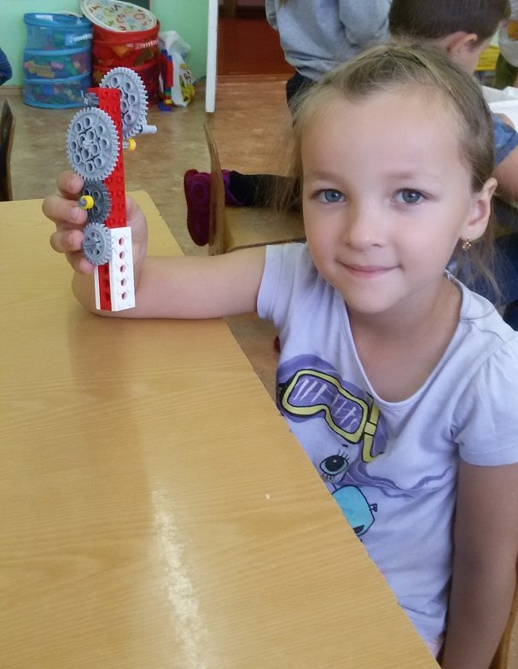
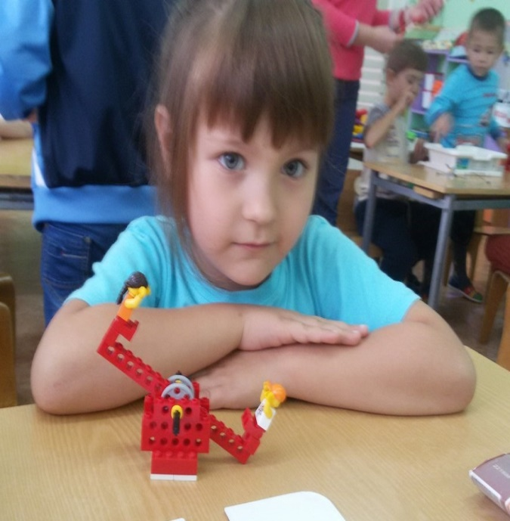
«Сборка механической конструкции из «Лего»»

Slide 27
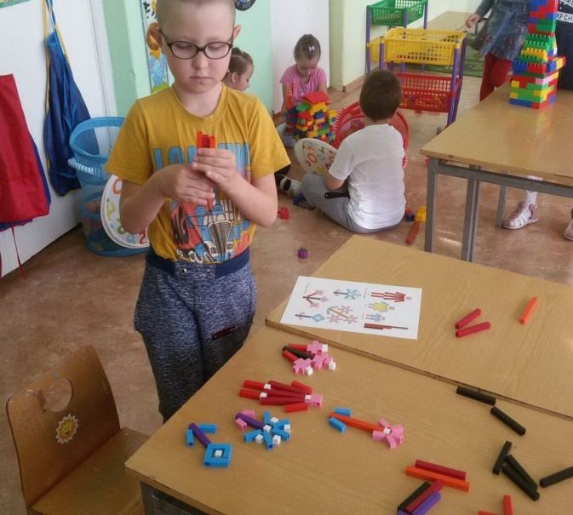
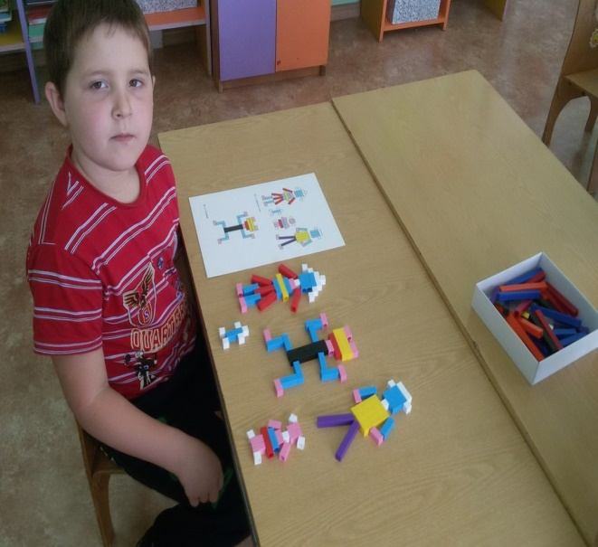
«Составление фигур по схеме « Палочки Кюизенера»»

Slide 28
СПАСИБО
ЗА ВНИМАНИЕ!

